Slide 1
Портфолио
ИСиП 22-01/2П Котова. А

Slide 2
Что я умею
Работать в MS word
Работать в PowerPoint
Работать в Excel
Работать в Visual Studio
В Python
Делала сайт на Tilda
Ну и благодаря вам знаю основы Git

Slide 3
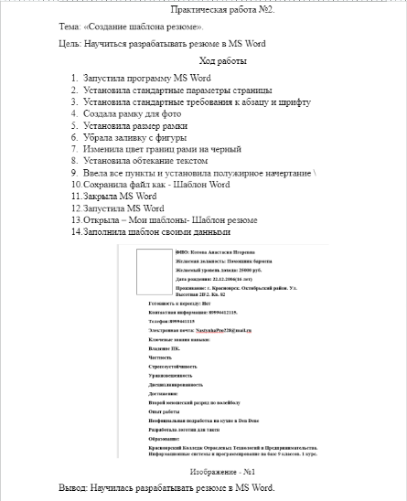
Ms Word

Slide 4
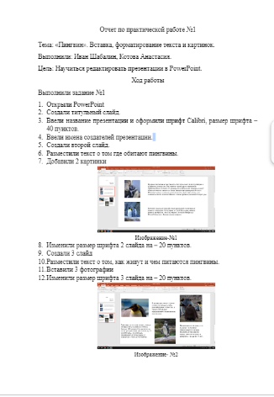
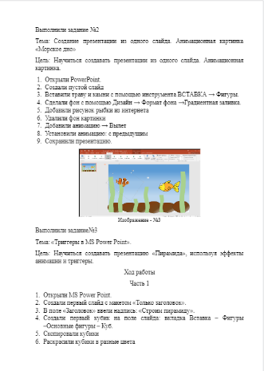
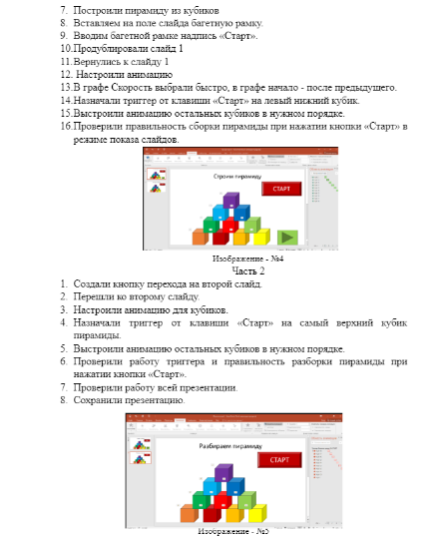
PowerPoint

Slide 5
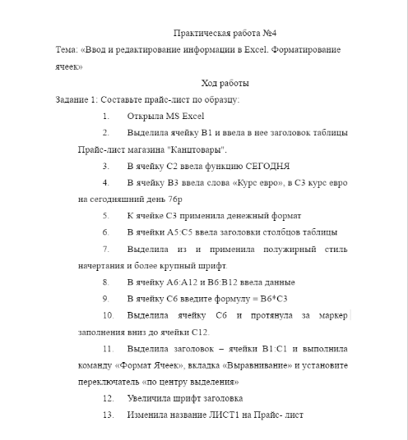
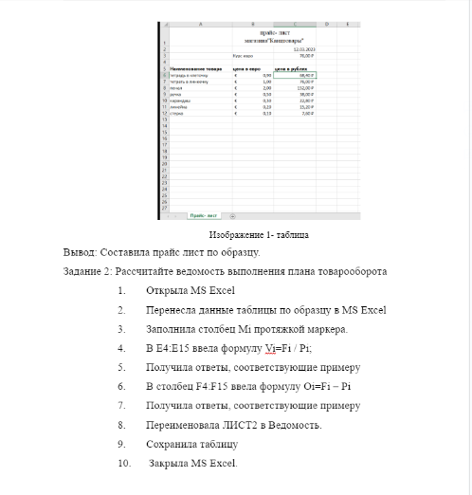
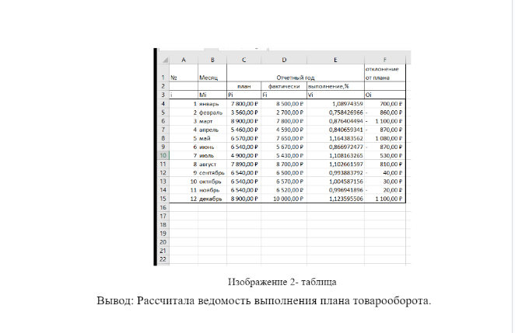
Excel

Slide 6
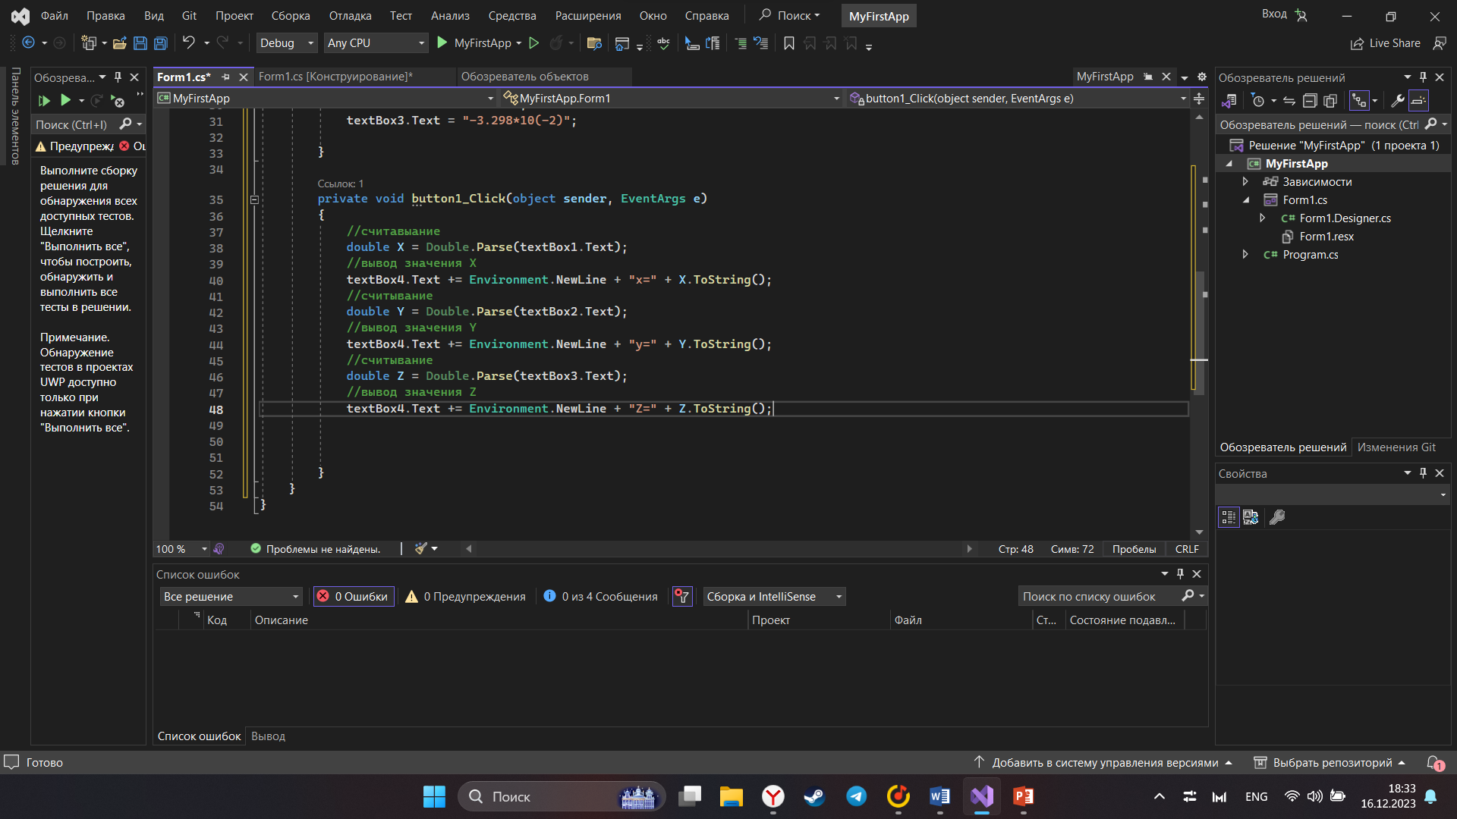
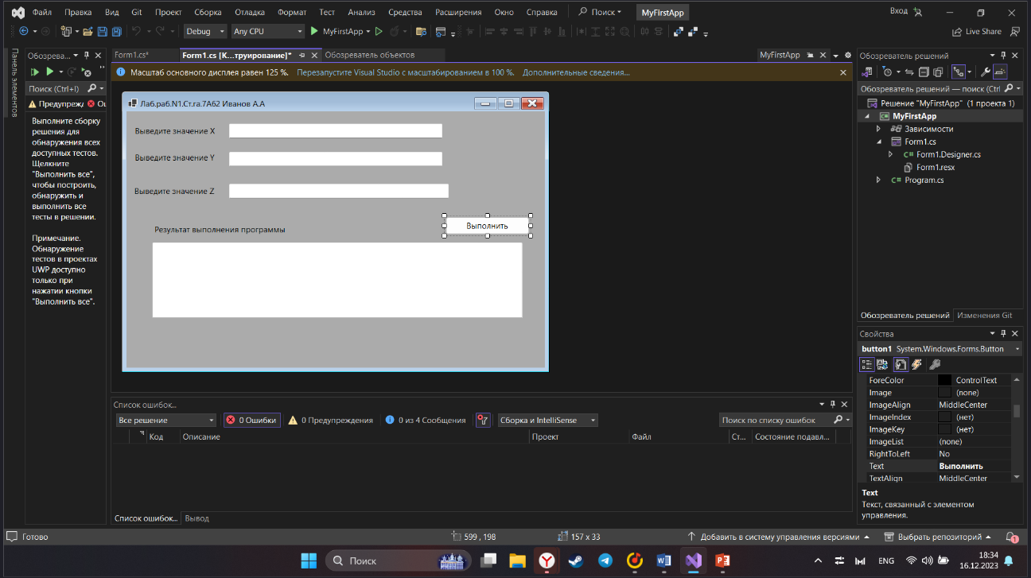
Visual Studio

Slide 7
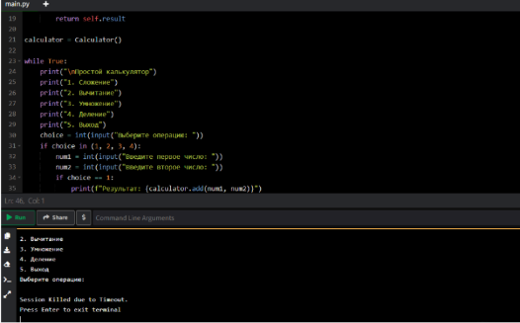
Python

Slide 8
tilda
На сайт проще указать ссылкой http://xaxaxixix.tilda.ws/

